Slide 1
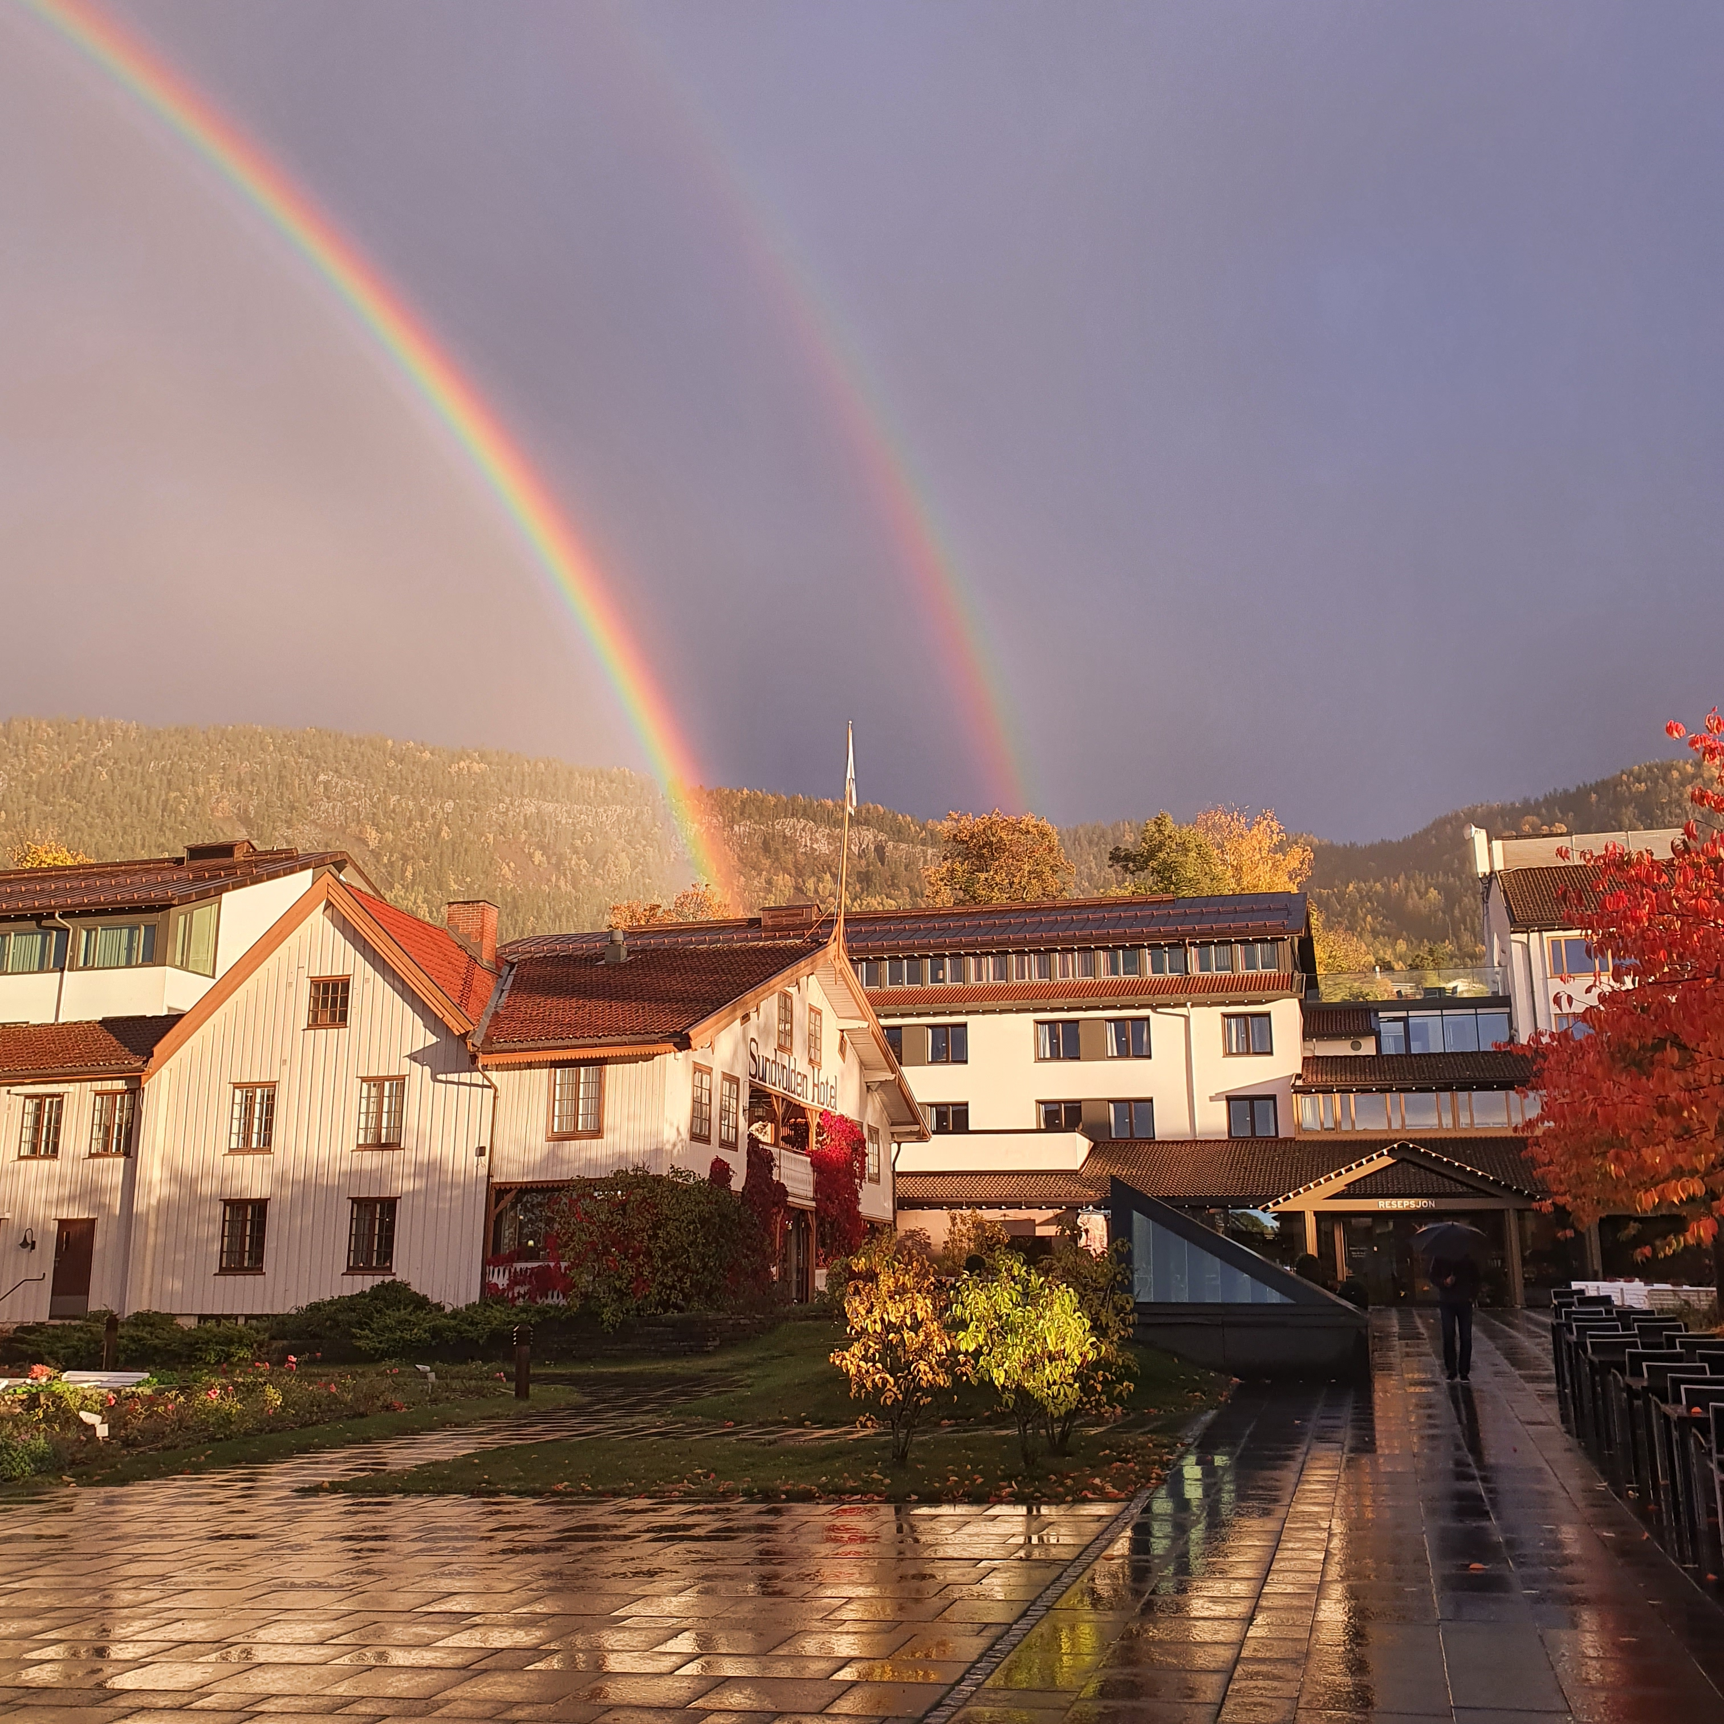
STUA – seminar 2024:
Vi trenger hverandre!

Slide 2
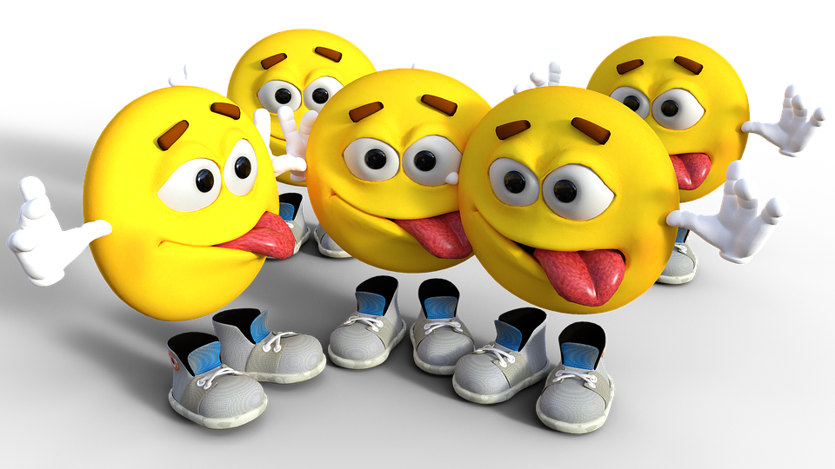
Arbeidsgruppa bestod av denne fine gjengen !!!
Runa, IFI
Vegard, IFI
Morsal, ITA
Helena, FI/MN
Anniken: MN
Linda T, MN

Slide 3

Hva ønsker DU at seminaret skal inneholde?
Samhold/sosialt
Kommunikasjon og temaarbeid
Stressmestring
Mangfold
Samsnakk om hvordan vi gjør ting

Slide 4

STUA – seminar 2024
27. februar: Effektive arbeidsfellesskap
28. februar: Effektive arbeidsprosesser

Slide 5
STUA 2024: Program
Dag 1: Effektive arbeidsfellesskap
Dag 2: Effektive arbeidsprosesser
«Velkommen» ved Hanne, Knut og arbeidsgruppe
«MNs verdier i menneskemøter» ved Ilan
«På seg selv kjenner man andre! Eller …?» ved Runa og Linda
«Oppdag og motvirk implisitt bias på jobb» ved Marthe
«Forvalt dine ressurser – selvledelse i praksis» ved Eva
Middag og sosialt samvær
«Møtekultur: God møteledelse og møtedeltakelse» ved Anne Marthe og Lene
Parallelle sesjoner:
1) «Stressmestring i arbeidshverdagen»
2) «Effektive arbeidsprosesser»
a. Masteropptak (erfaringsdeling)
b. Emne – semesterevaluering (erfaringsdeling)

Slide 6
Hvor fornøyd er du med seminaret generelt?

Slide 7
Hvor fornøyd er du med innholdet på seminaret?

Slide 8
Tilbakemelding
Positivt: Fellesskapsfølelse, samhold, ble bedre kjent med de jeg jobber med, parallelle sesjoner med temaer var utrolig nyttig, stressmestring, at ledelsen var med
«At jeg har kjempefine kolleger jeg er glad i!»
«Å tørre å snakke om hvordan vi gjør det. Det må vi begynne med!»
Potensielle forbedringer: Mer sosialt, flere pauser, ikke velge mellom parallelle sesjoner

Slide 9

STUA 2025: Hvem og hva?
Notes:
Linn, Cecilia, Ida M, Ida Emilie, Linda,

